Slide 1
Le modèle Merise
-
L’outil de modélisation MEGA

Slide 2
Sommaire
MEGA : un Atelier de Génie Logiciel (AGL)
AGL ?
Un AGL particulier, MEGA
Prix, part de marché & concurrence
Utilisation
Les fonctionnalités
La conception
Conclusion
Intervenant : Anaïs Dubourg

Slide 3
Définition :
Atelier de Génie Logiciel ou encore atelier CASE (Computer Aided Software Engineering) est un logiciel aidant à la réalisation de logiciel
un ensemble de programmes informatiques permettant eux-mêmes de produire des programmes de manière industrielle
Intégration dans des outils adaptés dans les phases de productions
Basé sur des méthodologies qui formalisent le processus logiciel
Intervenant : Anaïs Dubourg

Slide 4
Différents types d’AGL
Environnements de conception(upper-case)
Environnements de développement (lower-case)
Intervenant : Anaïs Dubourg

Slide 5
Les outils « CASE »
Éditeur de texte
Éditeur de diagramme
Outils de gestion de configuration
SGBD
Compilateur
Debugger …
Intervenant : Anaïs Dubourg

Slide 6
Sommaire
MEGA : un Atelier de Génie Logiciel (AGL)
AGL ?
Un AGL particulier, MEGA
Prix, part de marché & concurrence
Utilisation
Les fonctionnalités
La conception
Conclusion
Intervenant : Anaïs Dubourg

Slide 7
Intégration de la nouvelle version du standard BPMN (Business Process Modeling Notation)
Partage de description de processus
Assurer l’interopérabilité entre différents outils
Réutilisation de tout les modèles de processus
Amélioration de la compréhension des processus de l’entreprise
Intervenant : Anaïs Dubourg

Slide 8
Sommaire
MEGA : un Atelier de Génie Logiciel (AGL)
AGL ?
Un AGL particulier, MEGA
Prix, part de marché & concurrence
Utilisation
Les fonctionnalités
La conception
Conclusion
Intervenant : Vincent Boutour

Slide 9
Mega International est une entreprise française fondée en 1991 par des anciens de CAP Gemini, une SSII
Prix et part de marché non communiqués officiellement « dépendant de trop nombreux facteurs »
Plus de 2000 entreprises utilisent la solution de Mega International (Carrefour, la NASA, at&t, Nissan, Morgan & Stanley)
Intervenant : Vincent Boutour

Slide 10
Concurrence
PowerAMC (Sybase)
Rational Rose XDE (IBM, N°1 Mondial)
Borland Together (Borland)
WinDev (PcSoft, N°1 Français)
BOUML
WinDesign
Intervenant : Vincent Boutour

Slide 11
Sommaire
MEGA : un Atelier de Génie Logiciel (AGL)
AGL ?
Un AGL particulier, MEGA
Prix, part de marché & concurrence
Utilisation
Les fonctionnalités
La conception
Conclusion
Intervenant : Matthieu Bouix

Slide 12
Fonctionnalités
MEGA, une suite logicielle
20 produits au total
Articulés en 3 domaines d’action
Stratégie d'Entreprise
Conception de Système
Gestion de projets
+ Bibliothèques annexes
Intervenant : Matthieu Bouix

Slide 13
Stratégie d’Entreprise
Process: modélisation et analyse des processus
Architecture: architecture des SI
IT Planning: gestion de l’évolution des SI
Control & Risk: analyse et cartographie des dispositifs de contrôles et de risques
Intervenant : Matthieu Bouix

Slide 14
Sommaire
MEGA : un Atelier de Génie Logiciel (AGL)
AGL ?
Un AGL particulier, MEGA
Prix, part de marché & concurrence
Utilisation
Les fonctionnalités
La conception
Conclusion
Intervenant : Matthieu Bouix

Slide 15
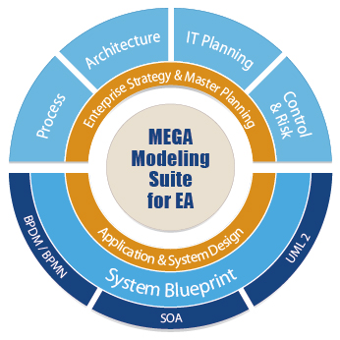
Conception de systèmes
MEGA System Blueprint: planification de l’évolution des systèmes
Intervenant : Matthieu Bouix

Slide 16
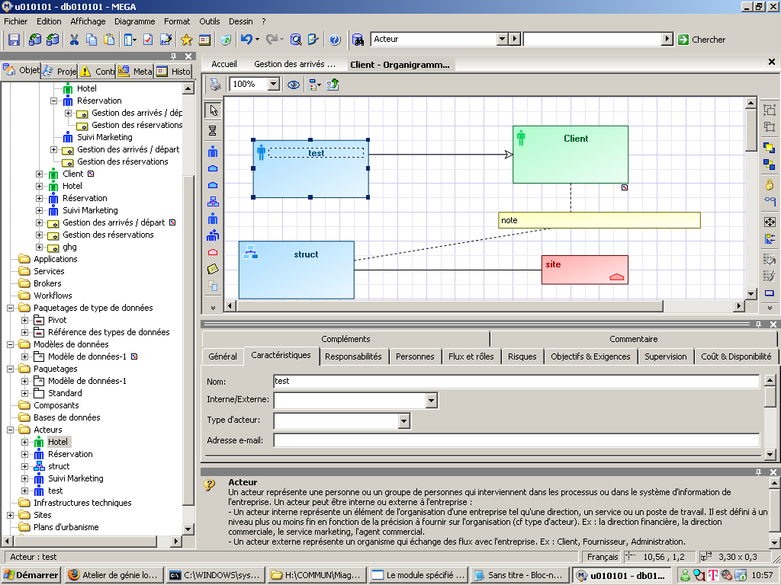
Intervenant : Matthieu Bouix

Slide 17
Gestion de projets
Référentiel MEGA: index des ressources en vue de réutilisation
MEGA Advisor: Partage du référentiel via un portail web
Intervenant : Matthieu Bouix

Slide 18
Bibliothèques
Documentation sur des concepts de stratégie d’entreprise
ITIL : bonnes pratiques de management
TOGAF : architecture d’entreprise
eTOM : architecture d’entreprise dans le cas des télécoms
Intervenant : Matthieu Bouix

Slide 19
Sommaire
MEGA : un Atelier de Génie Logiciel (AGL)
AGL ?
Un AGL particulier, MEGA
Prix, part de marché & concurrence
Utilisation
Les fonctionnalités
La conception
Conclusion
Intervenant : Vincent Boutour

Slide 20
Avantages
Respect de la norme, « un visionnaire »
Complet et adapté aux projets de grande envergure
Très répandu dans le milieu professionnel
Inconvénients
Propriétaire et très fermé
Interface chargée
Documentation quasi inexistante

Slide 21
Sources
http://www.mega.com/
http://www.bpm-channel.com/MEGA-positioned-in-the-leaders-quadrant-in-business-process-analysis-tools-report_a508.html
http://www.ids-scheer.com.cn/evaluation/Magic%20Quadrant%20for%20Business%20Process%20Analysis,%202004.htmhttp://fr.wikipedia.org/wiki/Atelier_de_g%C3%A9nie_logiciel
http://bat710.univ-lyon1.fr/~csolnon/agl.html#defi_agl
http://www.itrmanager.com/articles/73179/mega-annonce-integration-nouvelle-version-standard-bpmn.html

